Slide 1
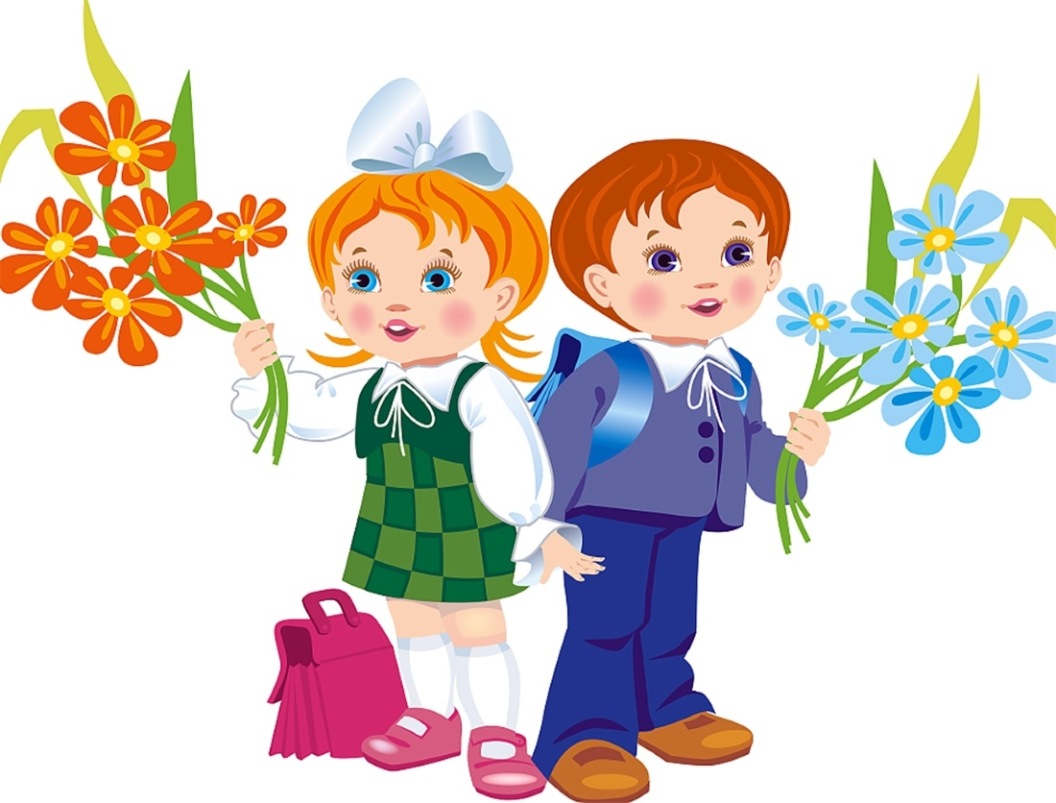
Презентация для занятия по ознакомлению с окружающим миром в подготовительной группе «Скоро в школу»
Выполнила воспитатель Хайриева В.В.

Slide 2
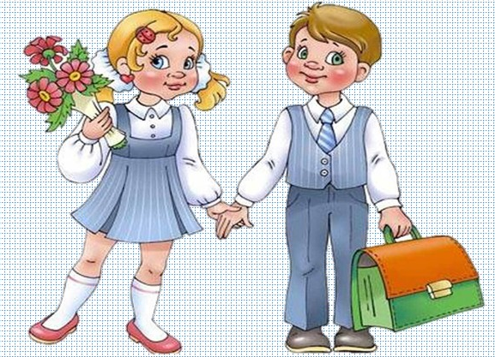
Скоро в школу мы пойдём
И портфель с собой возьмём.
Книжки, ручки, карандаш
Мы в портфель положим наш.
Будем мы читать, писать
И учиться все на «пять»!

Slide 3
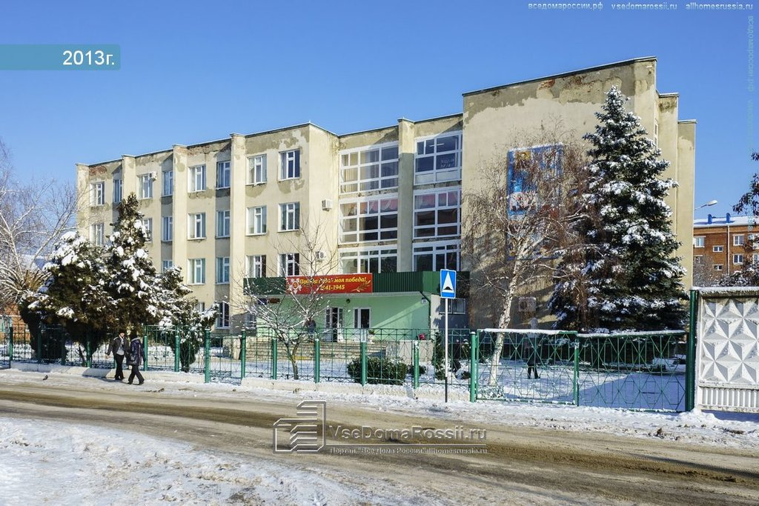
Это школа. В школе много классов.
Школа №2

Slide 4
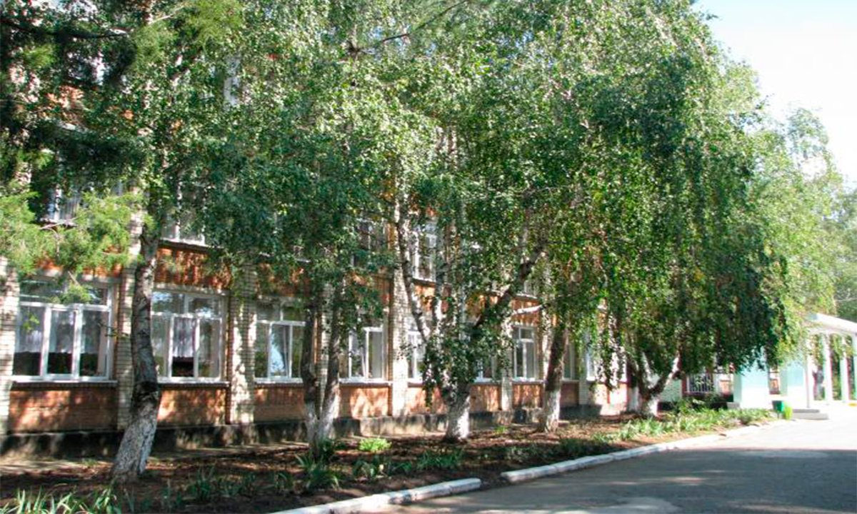
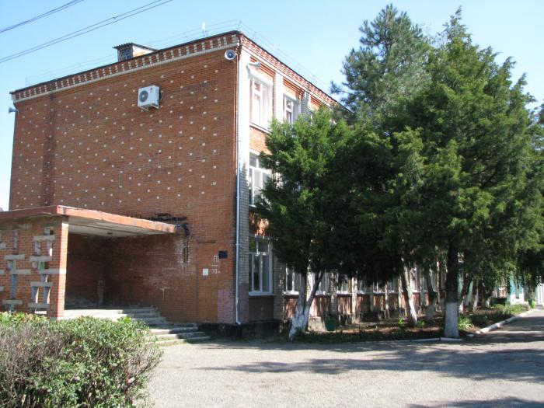
Школа №4
Школа светлая ,теплая. В школе много кабинетов.

Slide 5
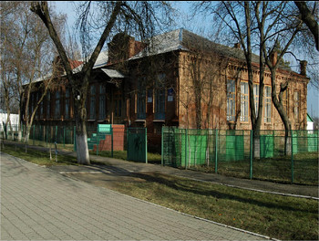
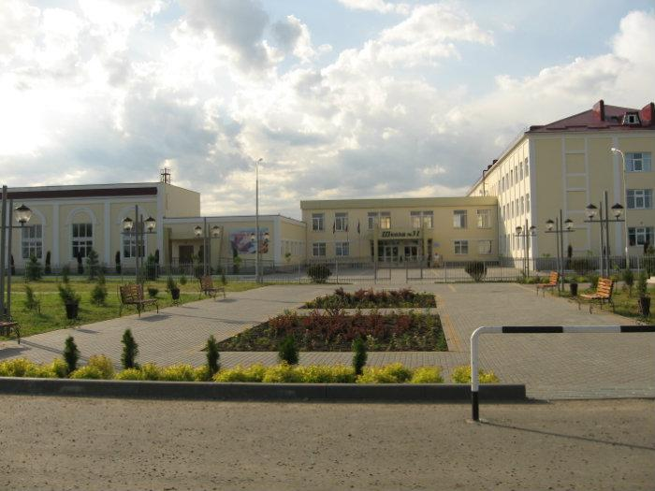
Школа №31
Школа №2 начальная

Slide 6
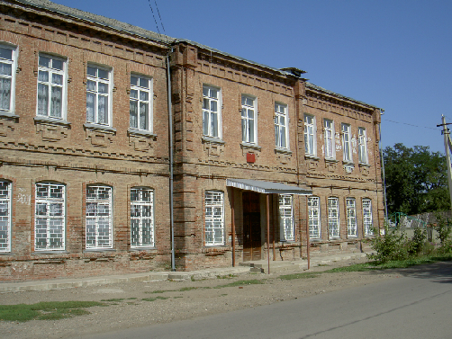
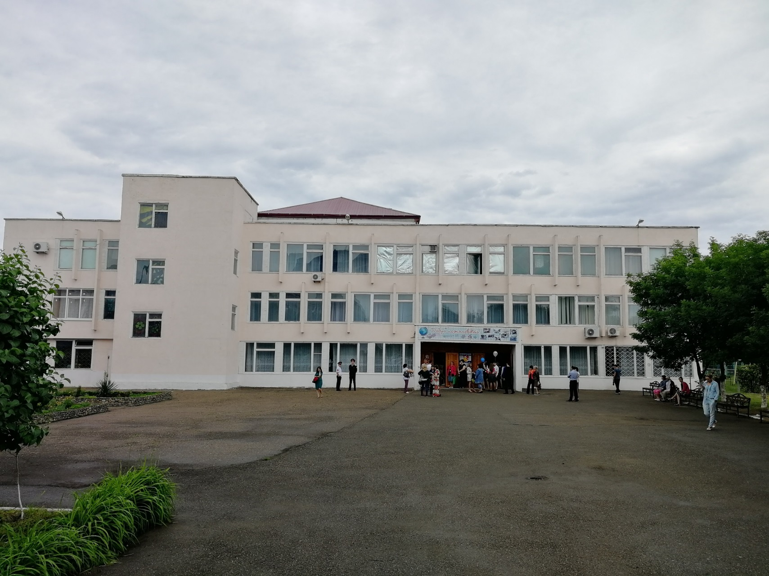
Школа №1
Школа №8

Slide 7
Школа №9

Slide 8
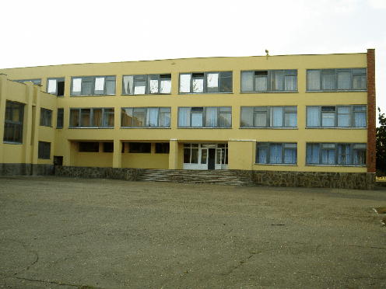
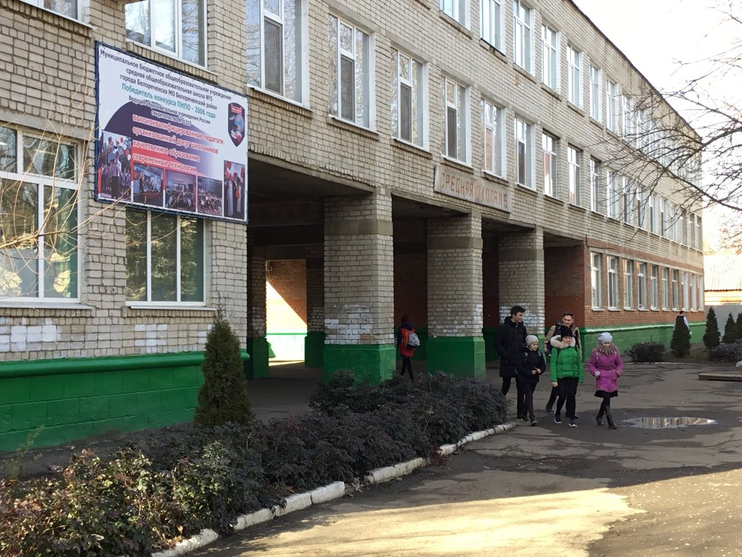
Школа №5
Гимназия

Slide 9
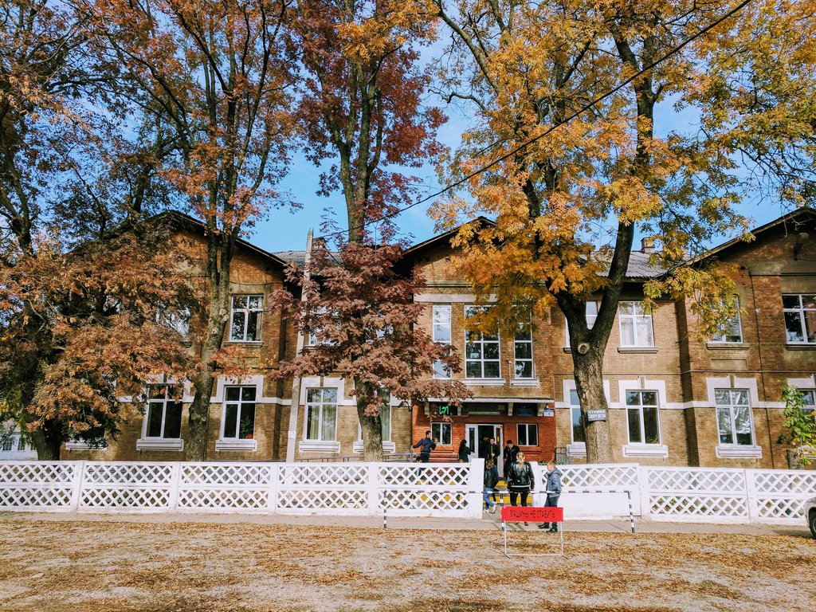
Школа – это светлый дом, Мы учиться будем в нём. Там научимся писать, Складывать и умножать.
В школе многое узнаем: О своём любимом крае, О горах и океанах, О материках и странах;
И куда впадают реки, И какими были греки, И какие есть моря, И как вертится Земля.
В школе мастерские есть… Интересных дел не счесть! И звонок весёлый. Вот что значит «школа»!
Школа №68

Slide 10
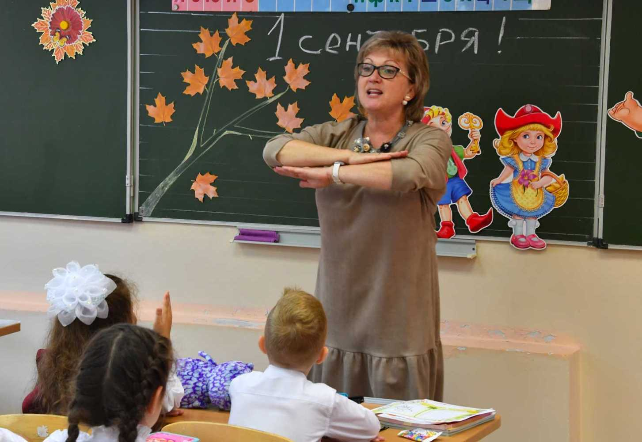
В школе детей встречает учитель.

Slide 11
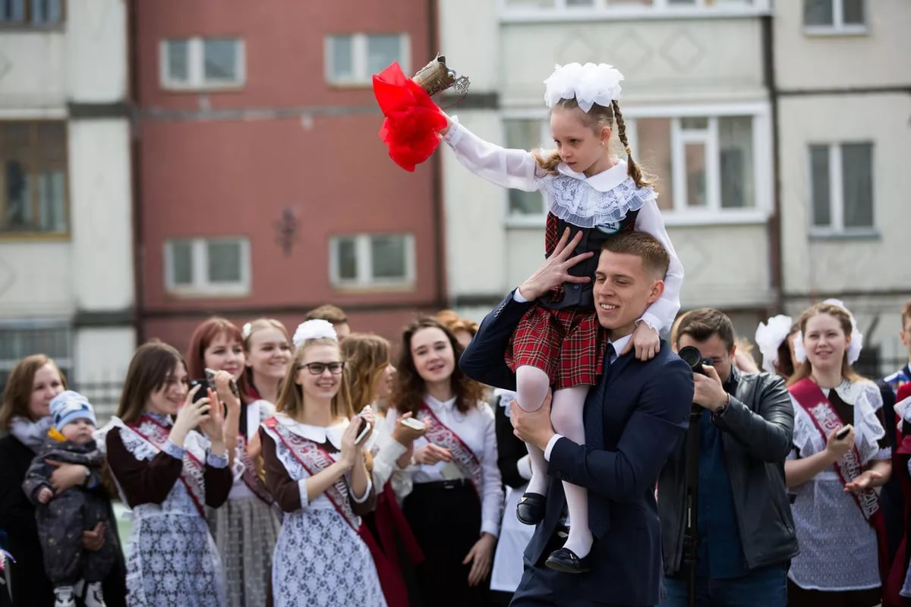
На урок зовет звонок.

Slide 12
Эта светлая, просторная комната называется «школьный класс».

Slide 13
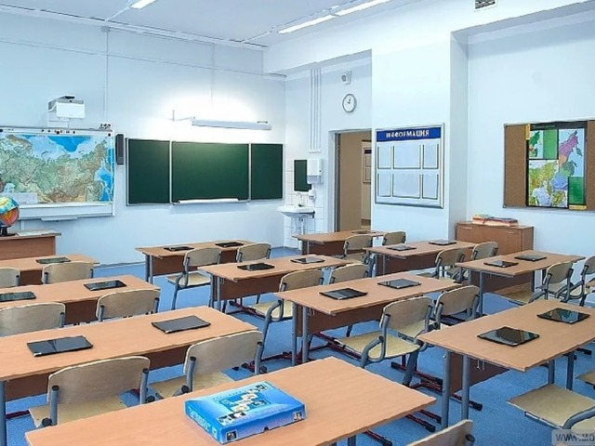
В классах стоят ученические столы. Эти столы называют партами за которыми ученики сидят на уроках. За ними очень удобно читать, писать, рисовать.

Slide 14
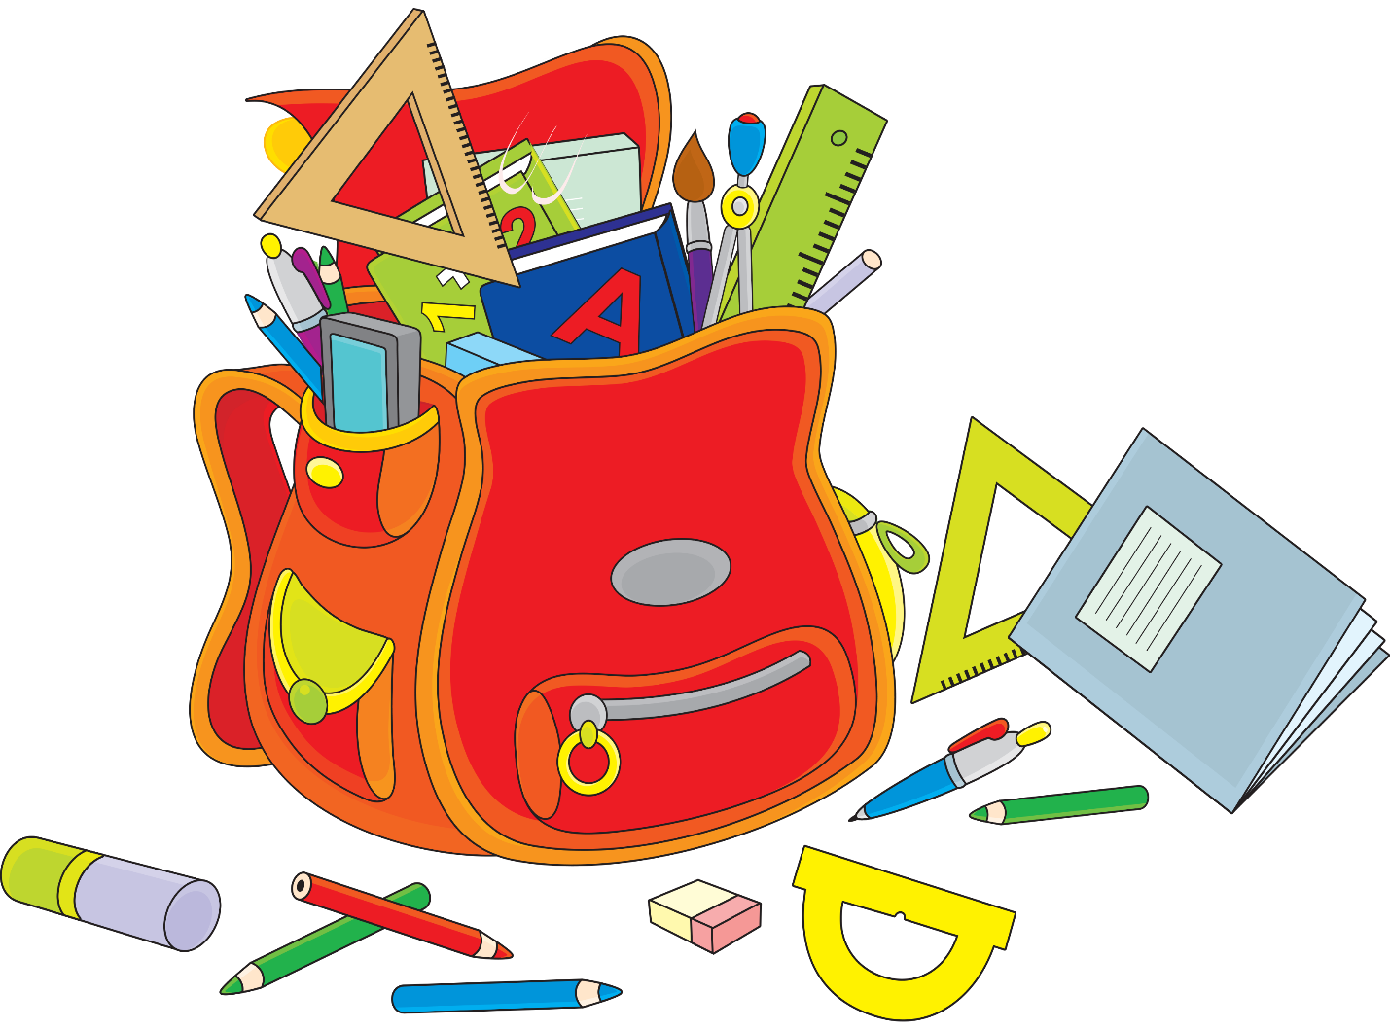
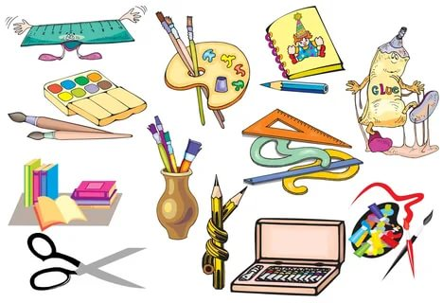
У каждого ученика есть свои школьные принадлежности: учебники,тетради,ручки,карандаши , линейка, клей, пенал . Все эти принадлежности ученики носят в школу в портфеле.

Slide 15
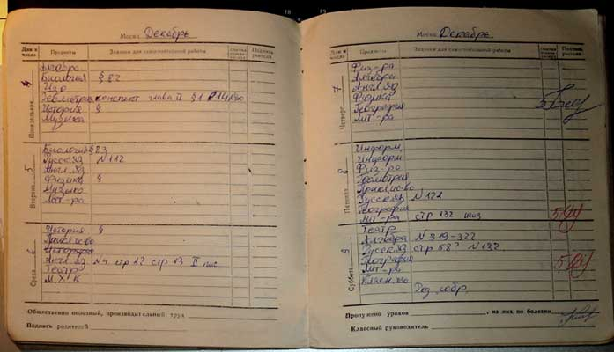
А еще, у ученика есть дневник. Дневник-основной документ школьника.Туда ученик записывает домашние задания.А Учитель выставляет отметку.

Slide 16
А еще в классе есть доска, там учитель и ученики пишут мелом.

Slide 17
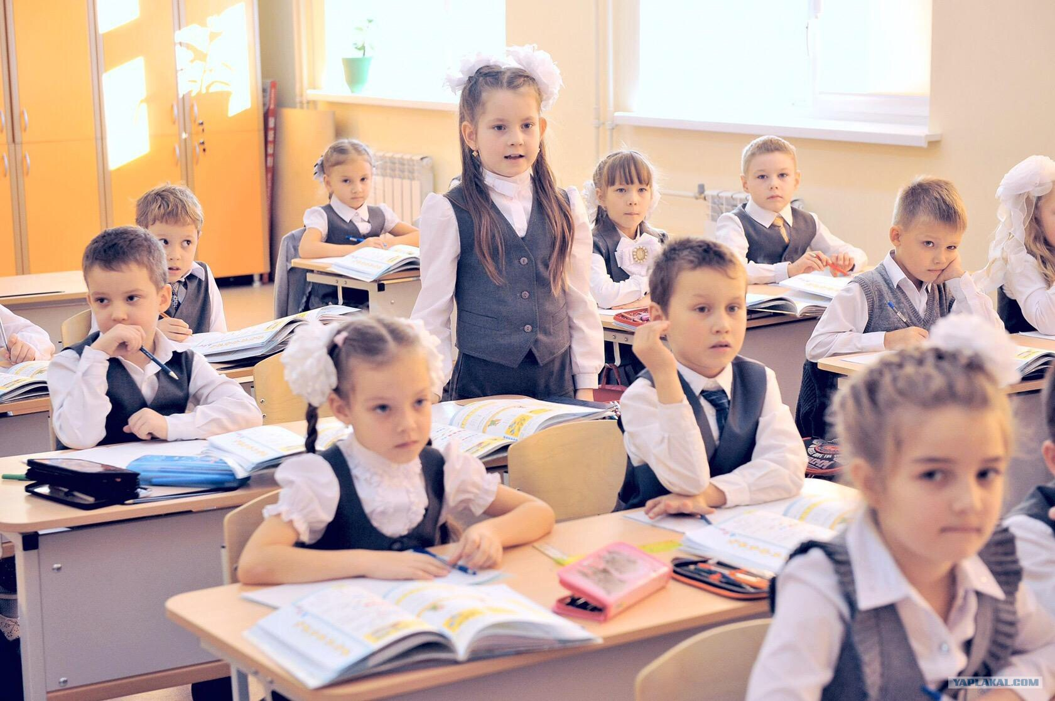
Детей, которые учатся в школе, называют учениками

Slide 18
В школе у детей есть уроки математики, русского языка, чтение и др.

Slide 19
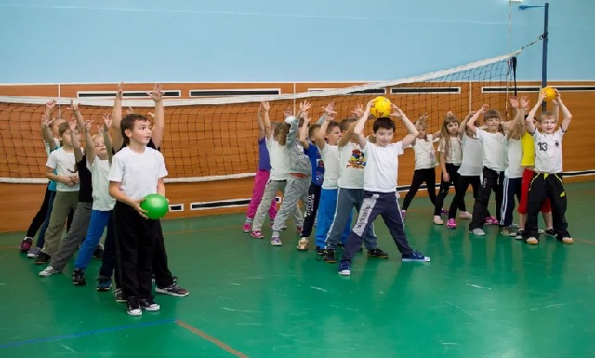
В школе все дети дружат со спортом.

Slide 20
В школе у детей есть уроки музыки

Slide 21
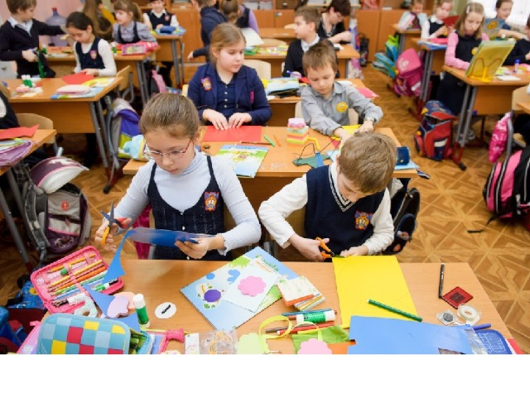
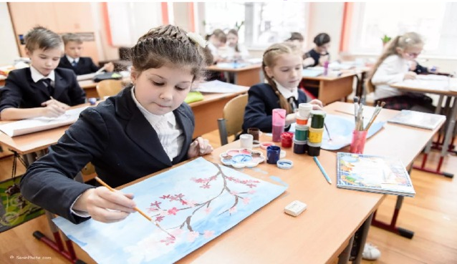
В школе у детей есть уроки рисования и аппликации

Slide 22
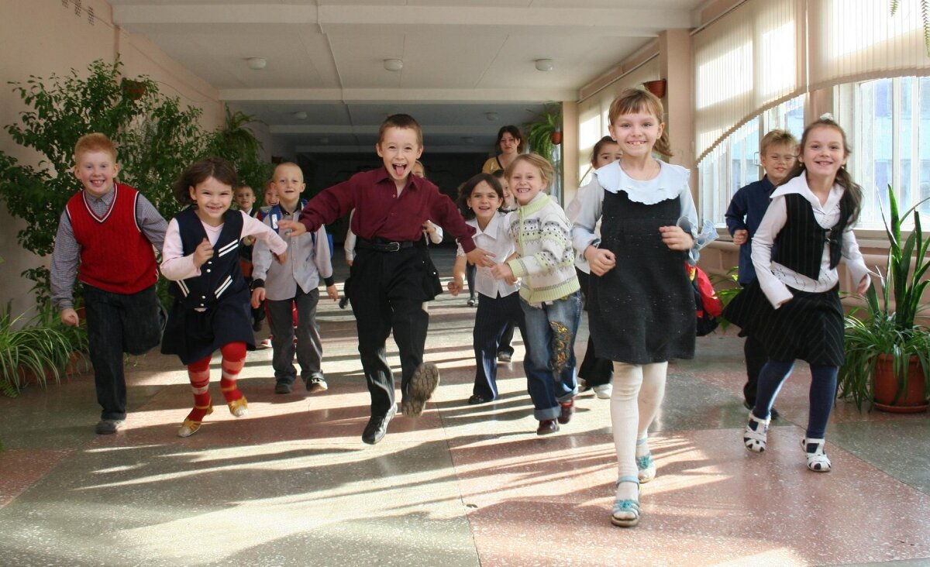
В школе дети занимаются 45 минут, а потом идут отдыхать. Время отдыха называют переменой. На перемене дети играют, проветривают кабинет или идут в столовую.

Slide 23
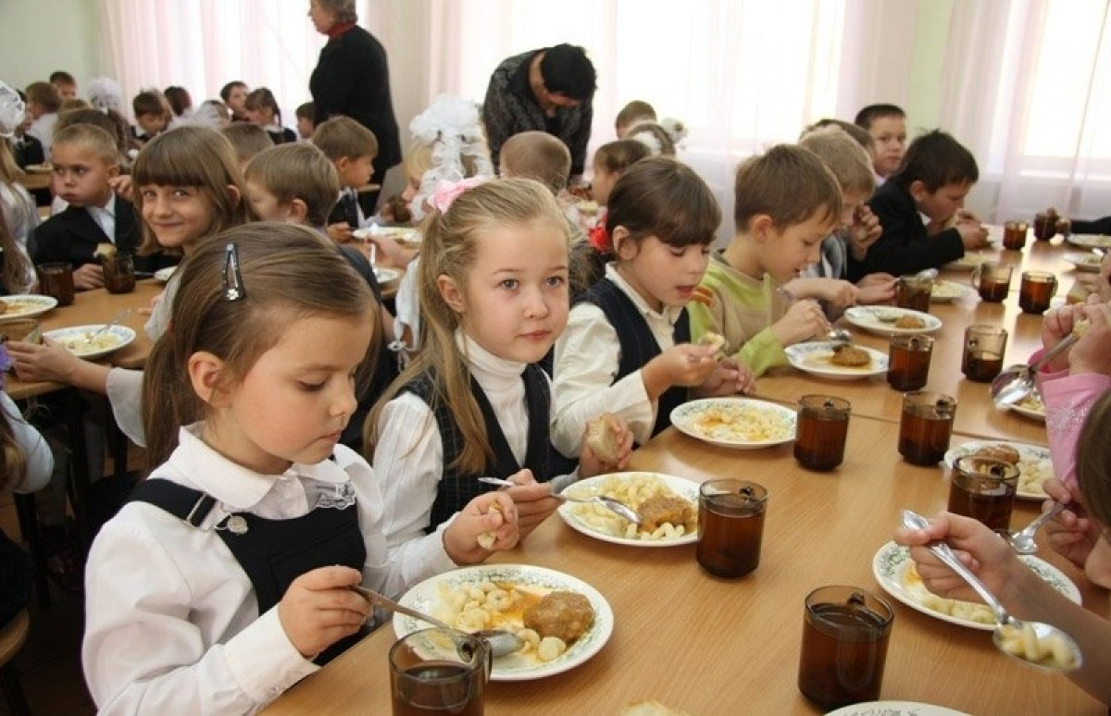
На перемене ученики смогут подкормиться в столовой, где повара готовят очень вкусные блюда

Slide 24
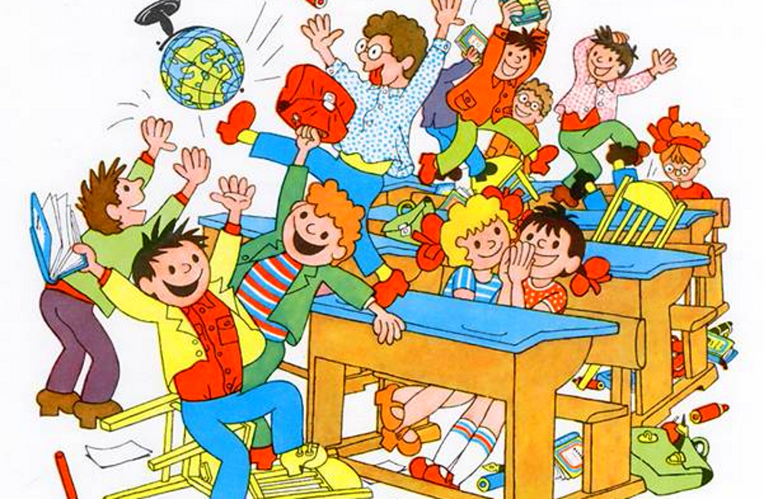
А теперь дорогие мои ребята, я хочу проверить ваши знания о школе. Как называется светлый и уютный дом ,куда дети приходят за знаниями? Как в школе называют письменные столы? Чем можно писать на школьной доске? Кто в школе учит детей? Как называется самый главный документ школьника

Slide 25
Здравствуй, школа! Вот учитель, В классе новые друзья. Постараюсь на «отлично» Изучать науки я!

